Slide 1

Chapter 18
虚电路网络:
帧中继和ATM
Copyright © The McGraw-Hill Companies, Inc. Permission required for reproduction or display.

Slide 2
18-1 帧中继
帧中继(Frame Relay)是一种虚电路广域网, 设计用来满足在20世纪80年代末期到90年代早期对新型广域网的需求.
Topics discussed in this section:
体系结构 Architecture 帧中继层 Frame Relay Layers
扩展地址 Extended Address
帧中继组装器/分解器 FRAD (Frame Relay assembler/disassemble)
帧中继语音 VOFR (Voice Over Frame Relay)
本地管理信息 LMI (Local management information)

Slide 3
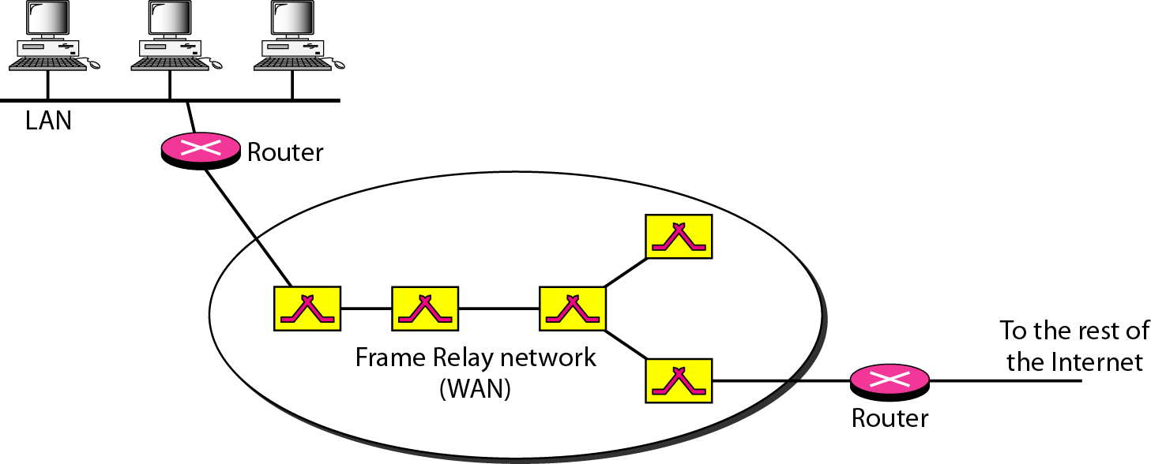
Figure 18.1 帧中继网络

Slide 4

Note
帧中继中的VCI称为DLCI.
VCI: 虚电路标识符 (virtual circuit identifier)
DLCI: 数字链路连接标识符 (data link connection identifier)

Slide 5
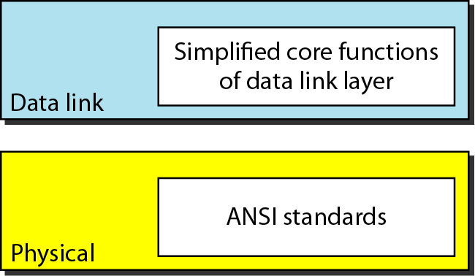
Figure 18.2 帧中继层

Slide 6
Note
帧中继仅工作在物理层和数据链路层.

Slide 7
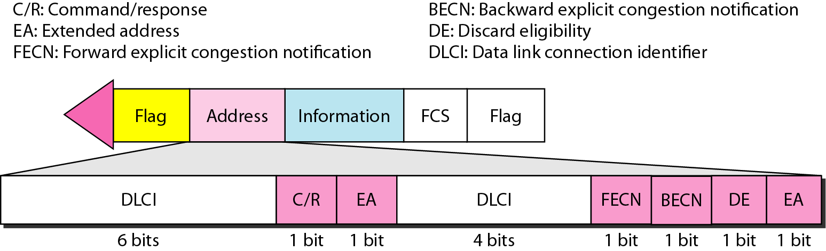
Figure 18.3 帧中继帧

Slide 8
Note
帧中继不提供流量和差错控制, 这些必须由上层协议提供.

Slide 9
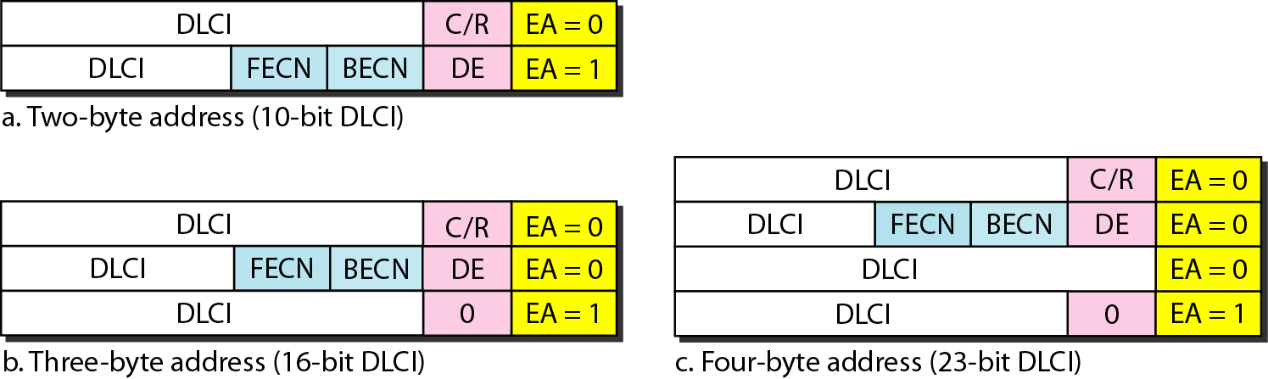
Figure 18.4 三种地址格式

Slide 10
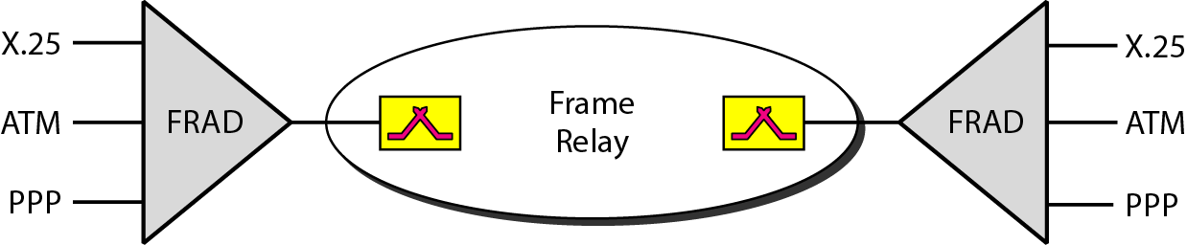
Figure 18.5 FRAD

Slide 11
18-2 ATM
异步传输模式 (Asynchronous Transfer Mode, ATM) 是由ATM论坛设计的信元中继(cell relay)协议，并被ITU-T采纳.
Topics discussed in this section:
设计目标 Design Goals 问题 Problems 体系结构 Architecture
交换 Switching
ATM层 ATM Layers

Slide 12
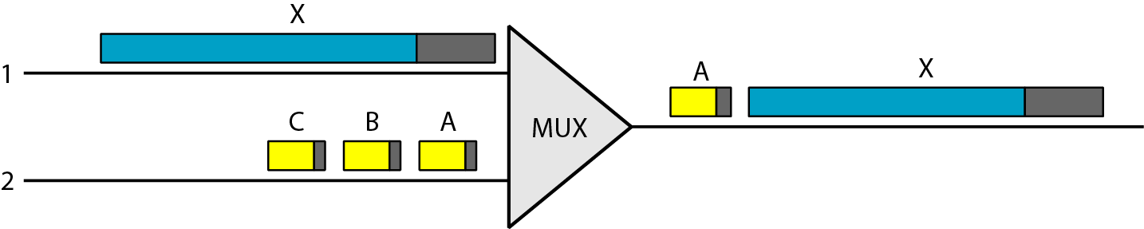
Figure 18.6 使用不同帧大小的复用

Slide 13
Note
信元网络使用信元作为数据交换的基本单位.
信元定义为一个小的、固定大小的信息块.

Slide 14
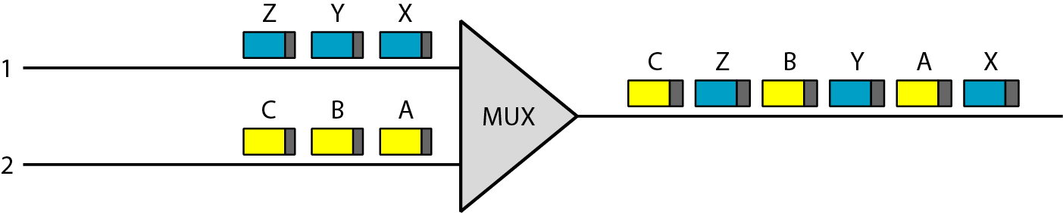
Figure 18.7 使用信元的多路复用

Slide 15
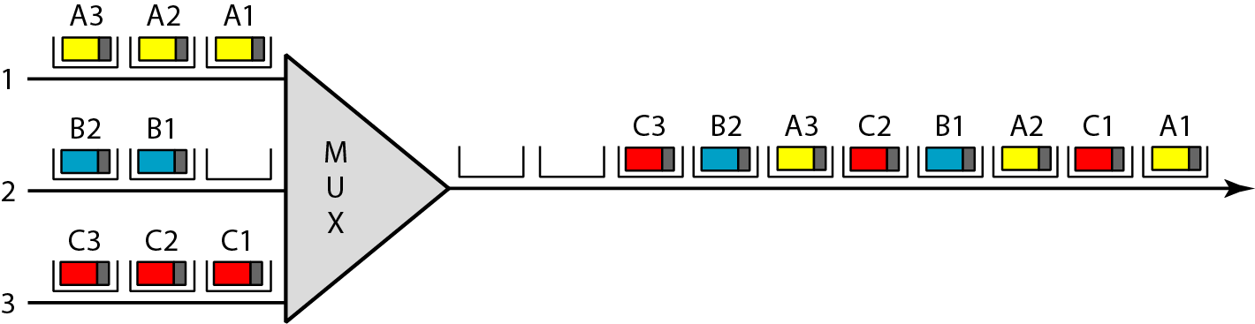
Figure 18.8 ATM复用

Slide 16
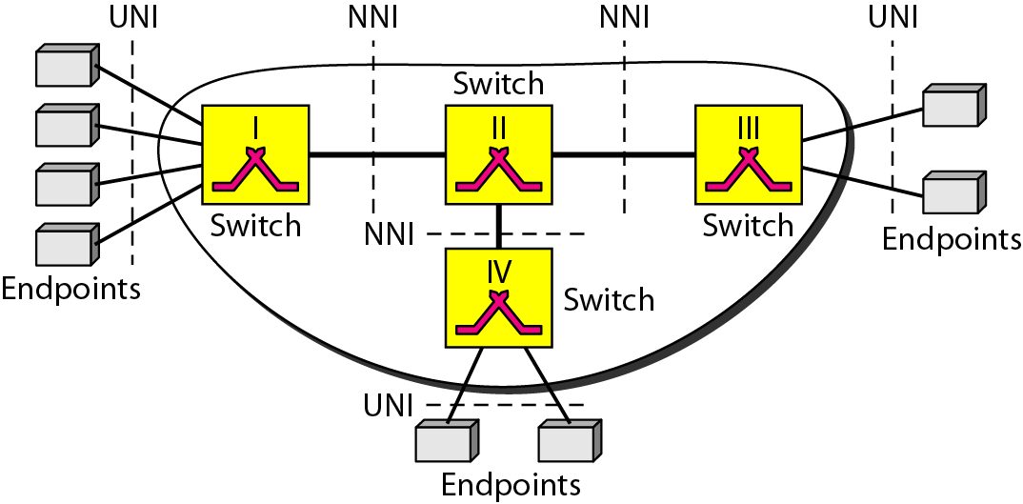
Figure 18.9 ATM网络的体系结构

Slide 17
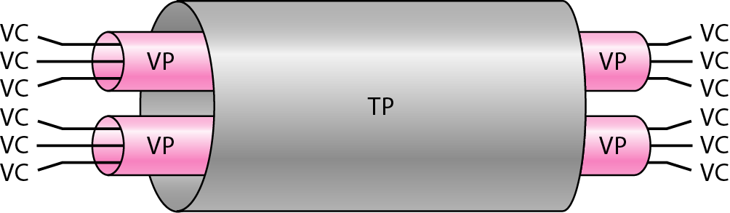
Figure 18.10 TP, VP和VC
TP: transmission path, 传输路径
VP: virtual path, 虚路径
VC: virtual circuit, 虚电路

Slide 18
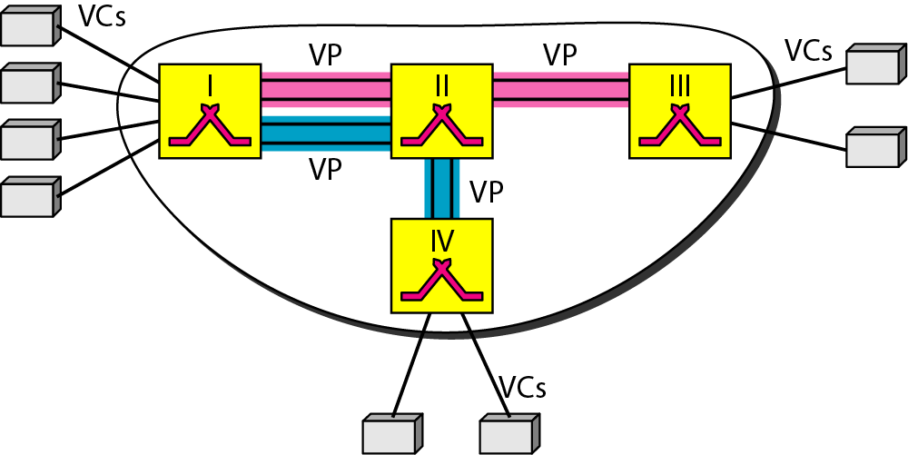
Figure 18.11 VP和VC的例子

Slide 19
Note
一个虚连接由一对数字定义: VPI和VCI.

Slide 20
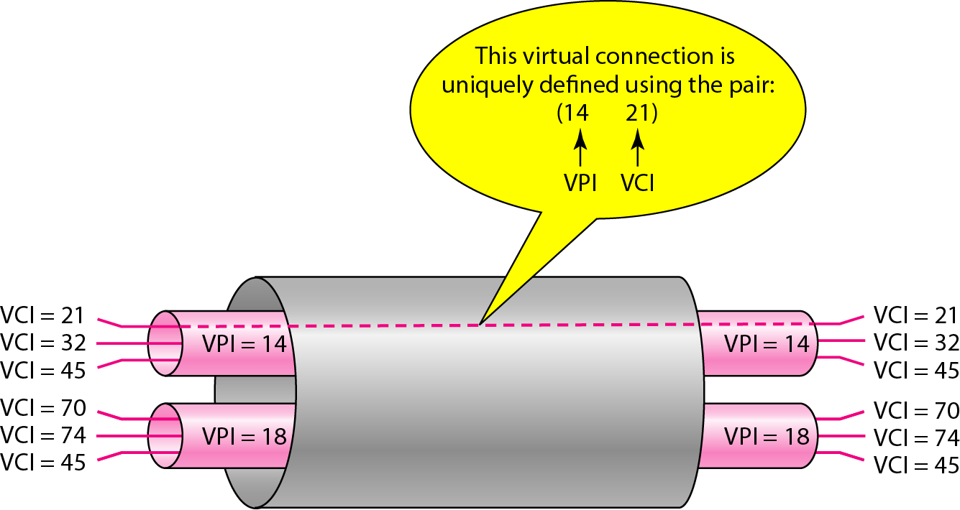
Figure 18.12 连接标识符

Slide 21
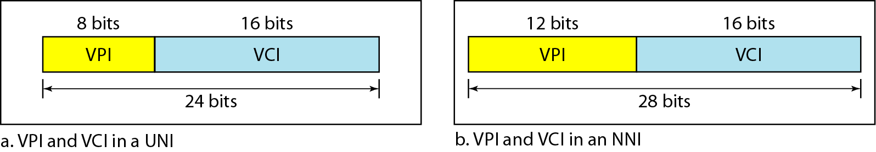
Figure 18.13 UNI和NNI中的虚连接标识符

Slide 22
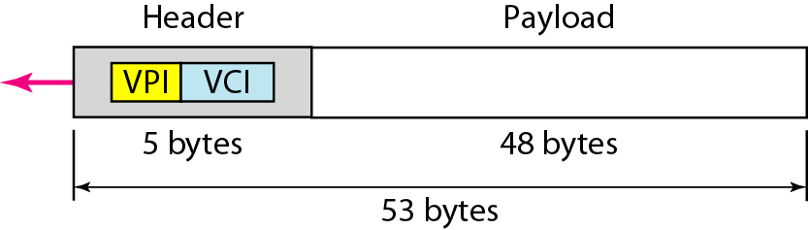
Figure 18.14 ATM信元

Slide 23
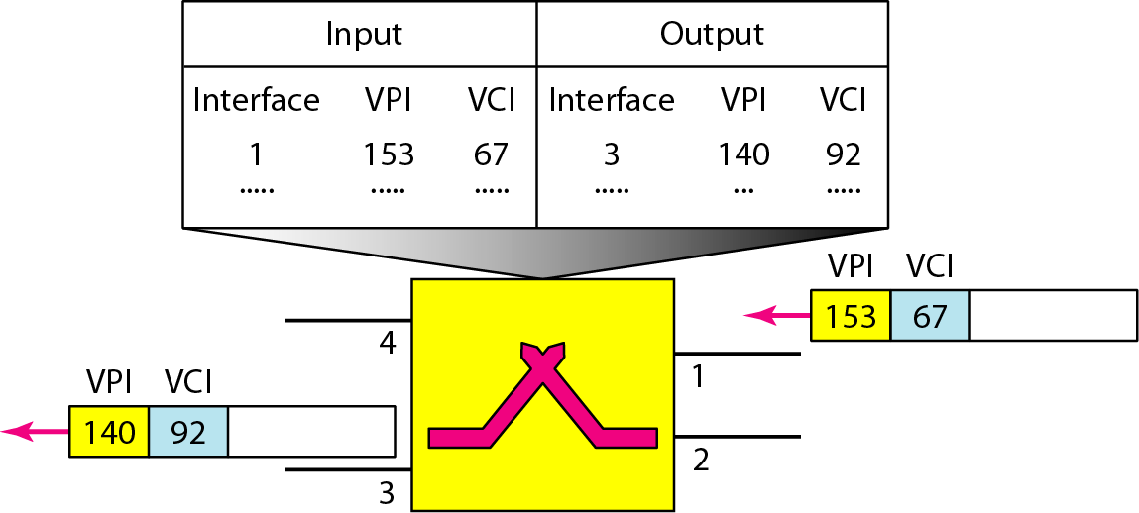
Figure 18.15 交换机的路由

Slide 24
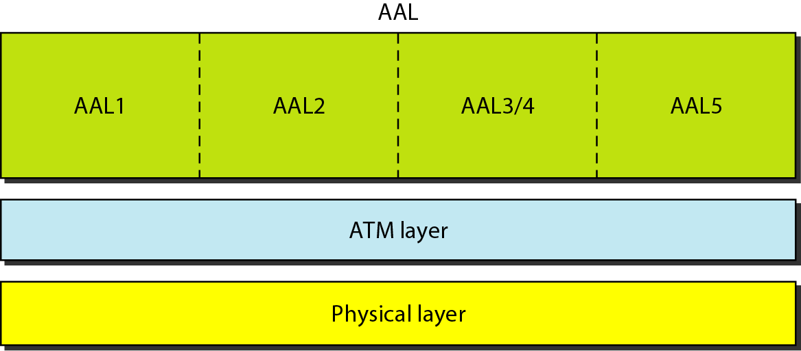
Figure 18.16 ATM层

Slide 25
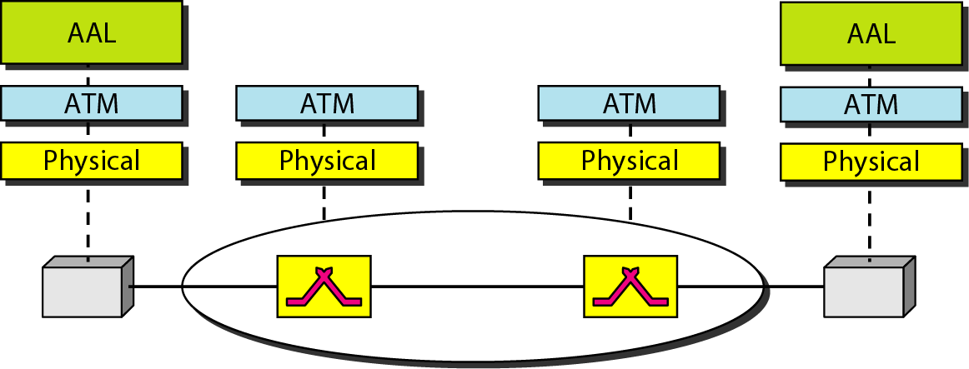
Figure 18.17 端设备和交换机中的ATM层

Slide 26
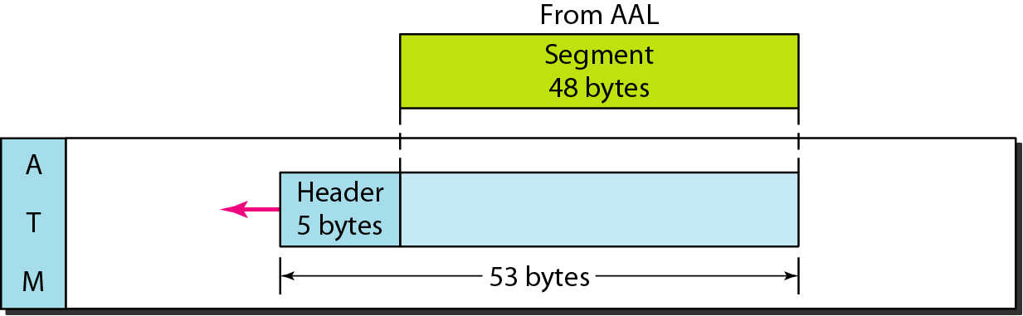
Figure 18.18 ATM层

Slide 27
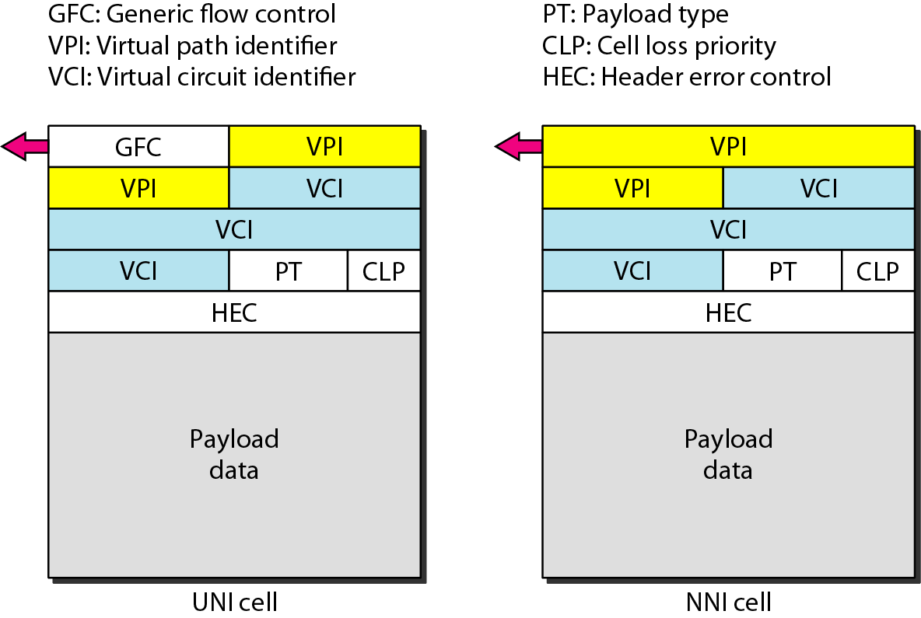
Figure 18.19 ATM头部

Slide 28
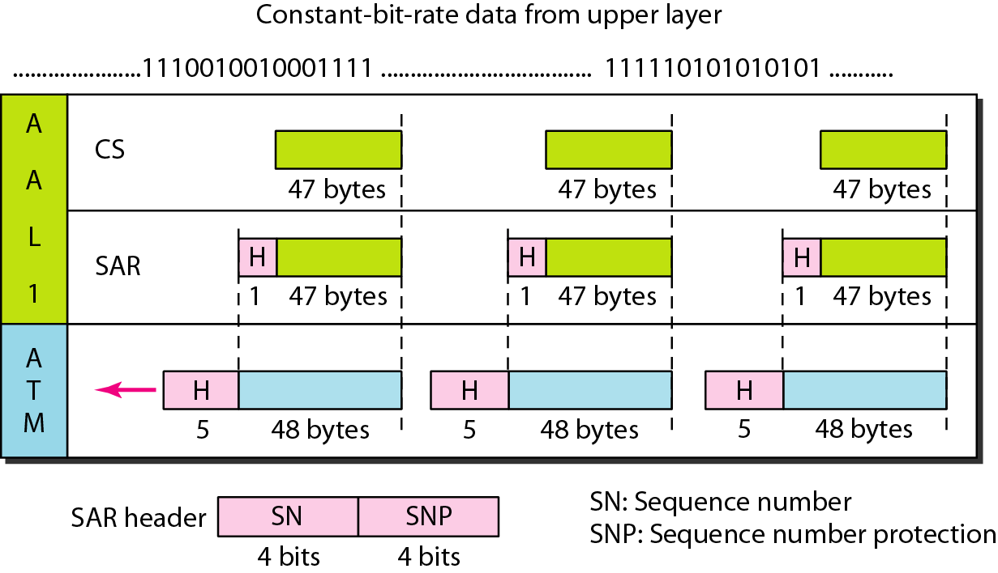
Figure 18.20 AAL1

Slide 29
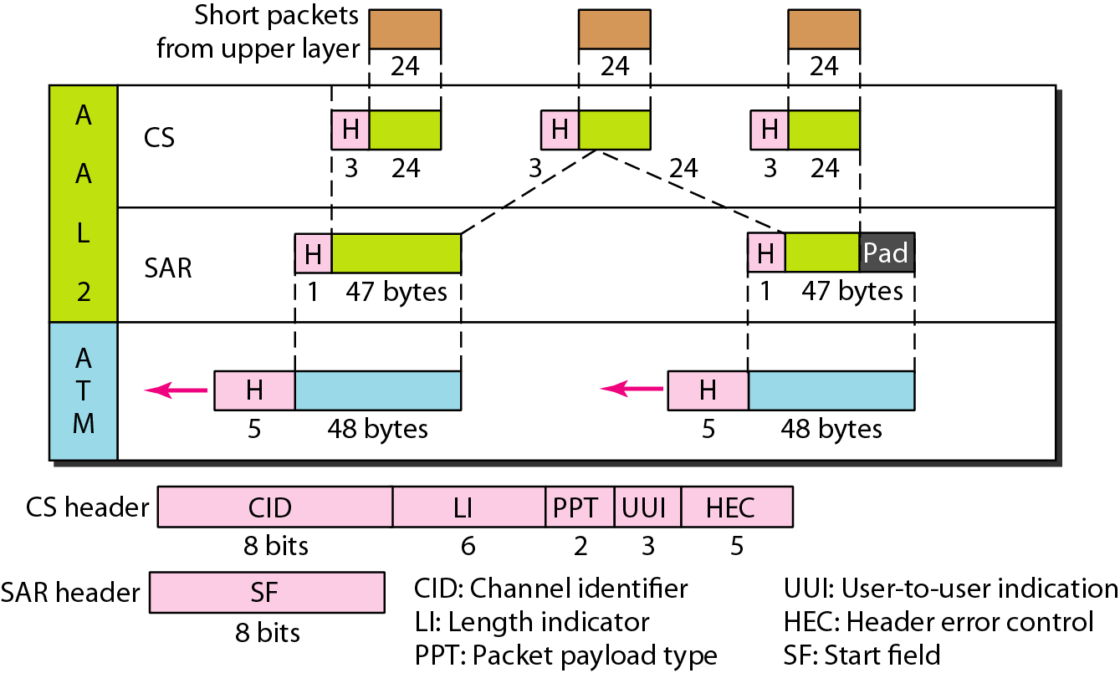
Figure 18.21 AAL2

Slide 30
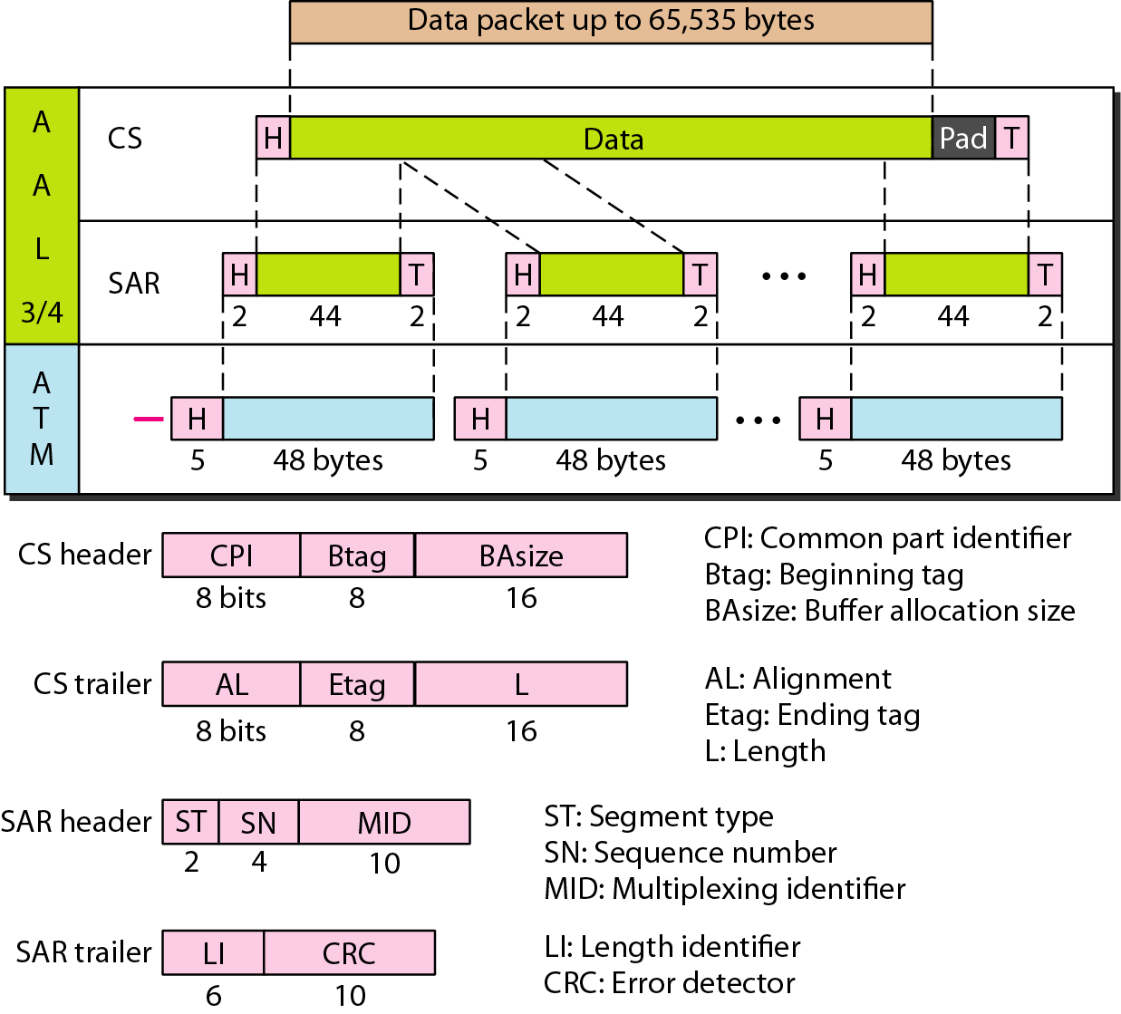
Figure 18.22 AAL3/4

Slide 31
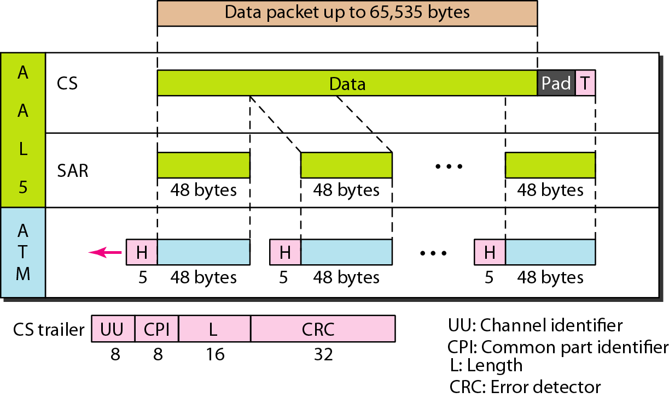
Figure 18.23 AAL5

Slide 32
18-3 ATM局域网
ATM主要用于广域网(WAN ATM); 然而, 该技术也适用于局域网(ATM LANs). 高速数据速率技术吸引了众多寻求在局域网中实现更高速数据传输的设计者的注意力.
Topics discussed in this section:
ATM局域网体系结构 ATM LAN Architecture 局域网仿真 LAN Emulation (LANE)
客户/服务器模型 Client/Server Model
具有客户/服务器的混合体系结构 Mixed Architecture with C/S

Slide 33
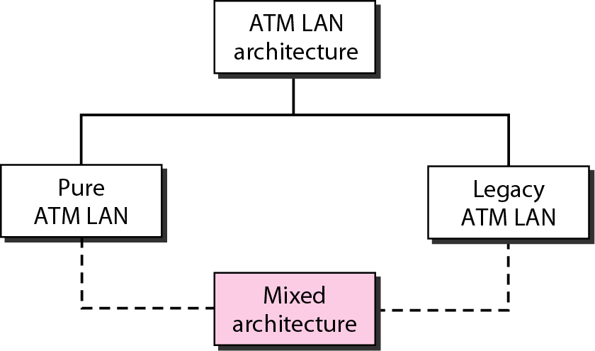
Figure 18.24 ATM局域网

Slide 34
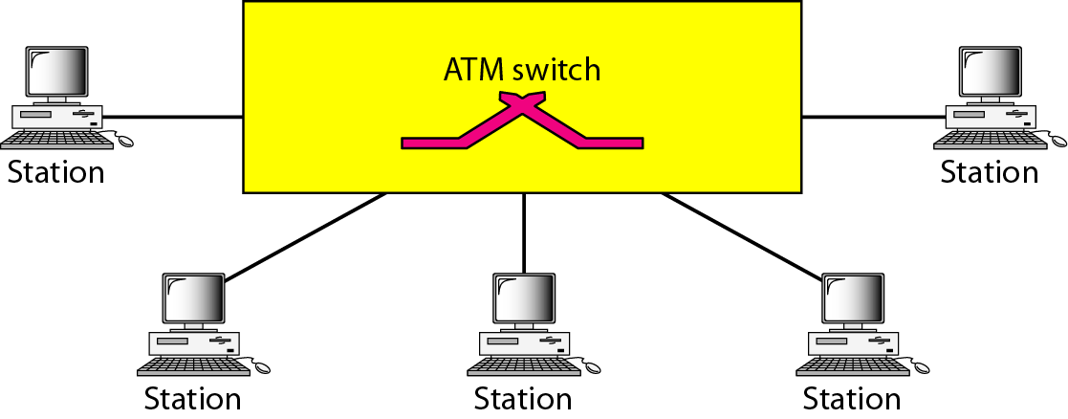
Figure 18.25 纯ATM LAN

Slide 35
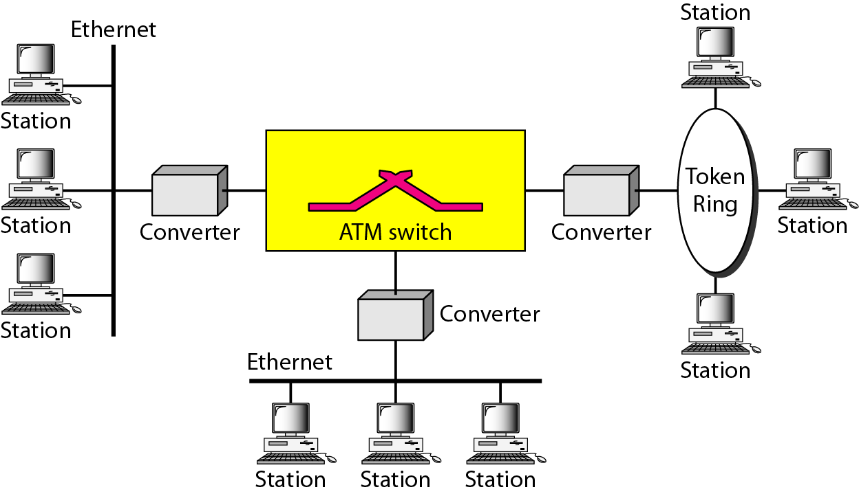
Figure 18.26 继承ATM LAN

Slide 36
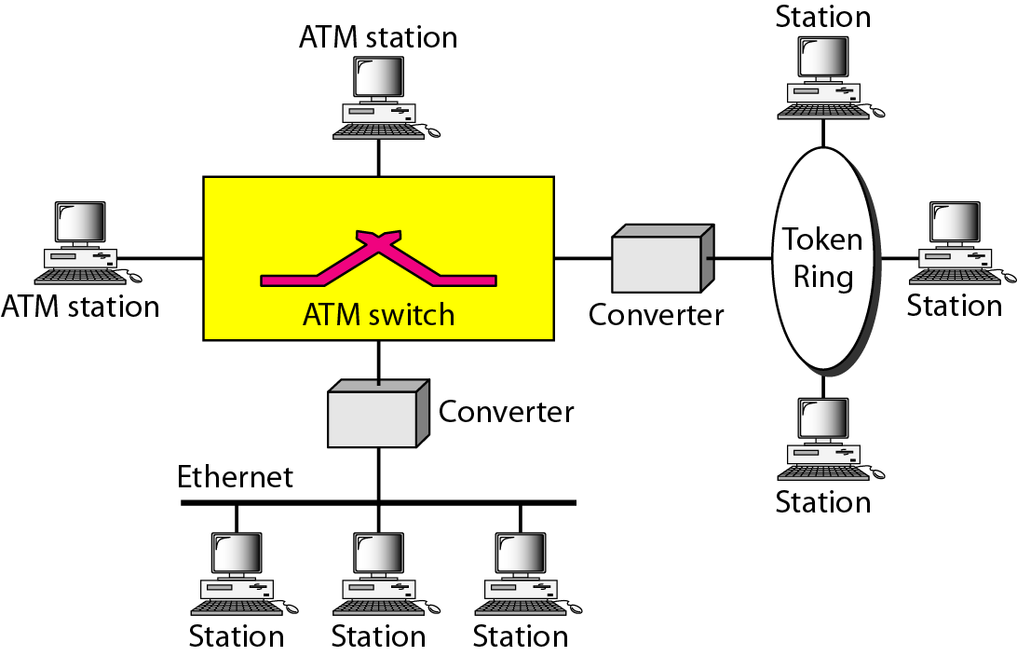
Figure 18.27 混合体系结构的ATM LAN

Slide 37
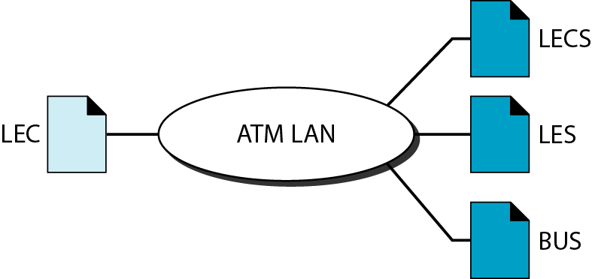
Figure 18.28 LANE中的客户和服务器

Slide 38
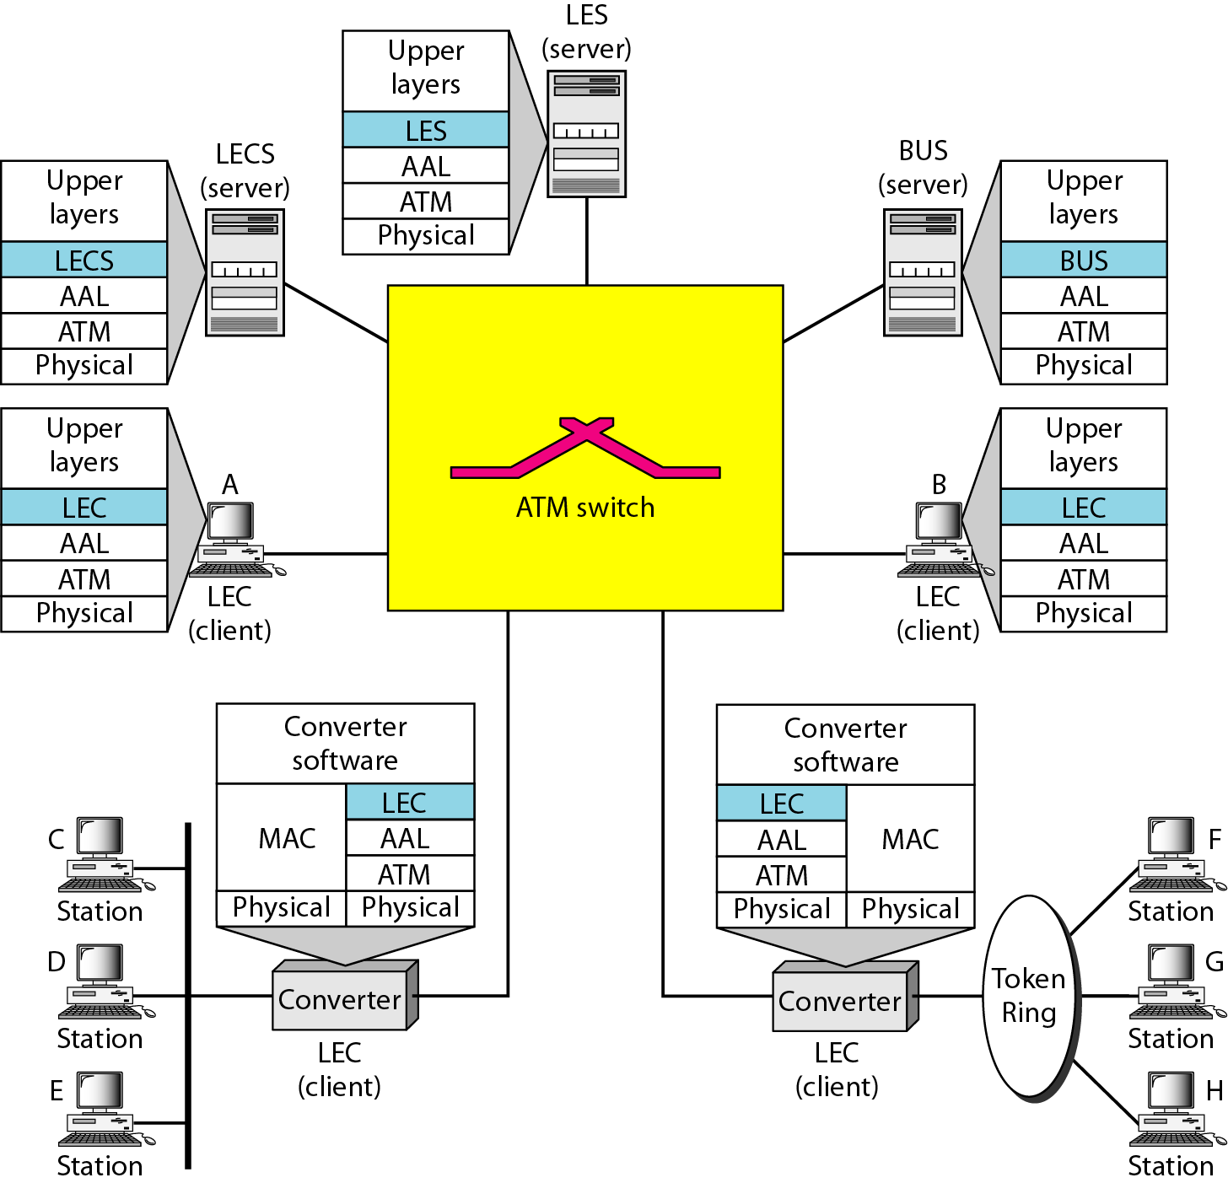
Figure 18.29 使用LANE的混合体系结构ATM LAN

